Slide 1
SERVERIN ASENNUS VIRTUAALIKONEELLE, TOIMIALUEEN LUONTI JA WINDOWS 10 KONEEN LIITTÄMINEN
Seuraavassa diassa on kuvia tulevista vaiheista.
Mene Microsoft Azureen, kirjaudu sisään koulun edu tunnuksilla.
Kirjoita hakukenttään Virtual machines, valitse ensimmäinen kohta ”virtual machines”.
Vasemmalla laidalla lukee ”add” paina siitä.
Nyt pääset valitsemaan virtuaalikoneen asetuksia. Valitse oikea jäsenyytesi, esim. free trial. Valitse sopiva nimi virtuaalikoneellesi ja alue, muisti/prosessori. VALITSE WINDOWS SERVER 2019 DATACENTER.
VALITSE VIRTUAALIKONEESI KÄYTTÄJÄNIMI JA SILLE SALASANA.
SITTEN VALITSE RDP 3389 PORTIN LISÄKSI HTTP 80. SÄILYTÄ KAIKKI MUUT oletuksena mitä ei tarvitse muokata.

Slide 2
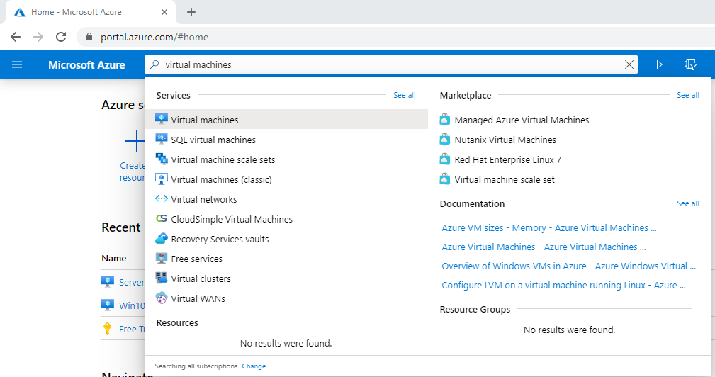
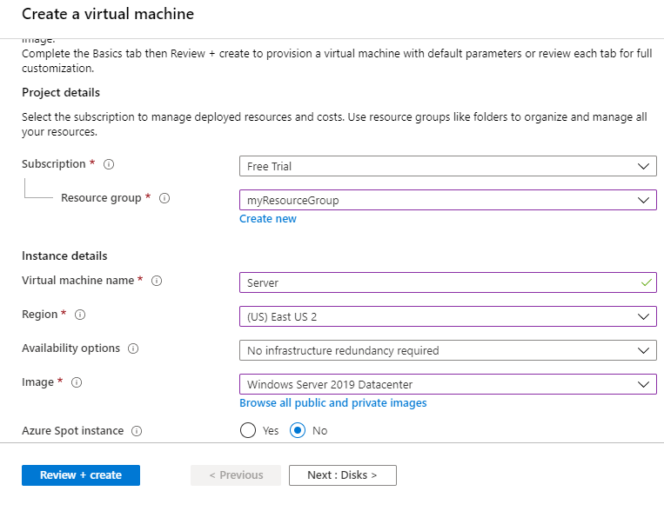
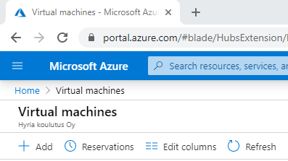

Slide 3
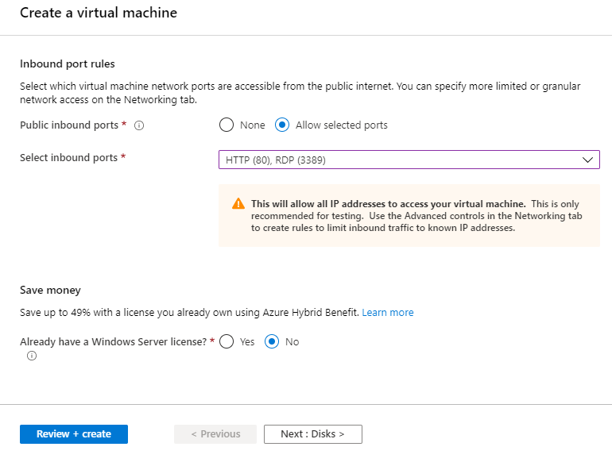
VALITSE NÄMÄ PORTIT, SÄILYTÄ MUUTEN ASETUKSET OLETUKSENA, KUN HOMMA ON MUUTEN VALMIINA KLIKKAA ”REVIEW+CREATE”

Slide 4
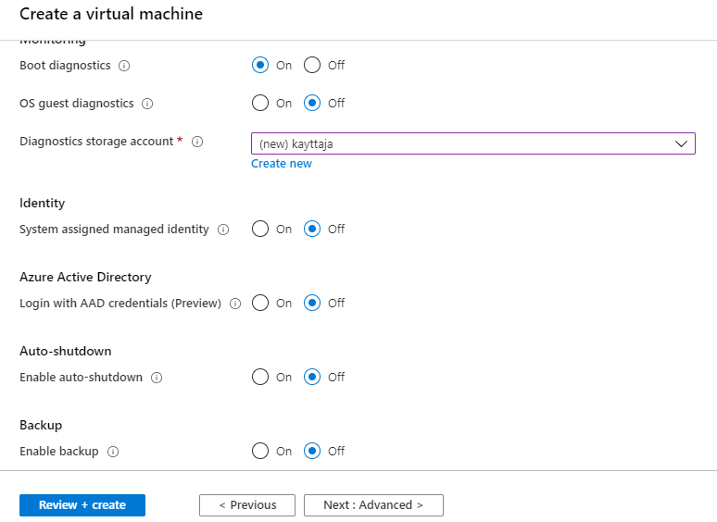
ÄSKEISEN VAIHEEN JÄLKEEN TULEE TÄMMÖINEN, PIDÄ MUUTEN VALINNAT OLETUKSENA, MUTTA LUO UUSI ”STORAGE ACCOUNT”. KLIKKAA ”REVIEW+CREATE” UUDESTAAN. SEN JÄLKEEN VIELÄ CREATE KERRAN.

Slide 5
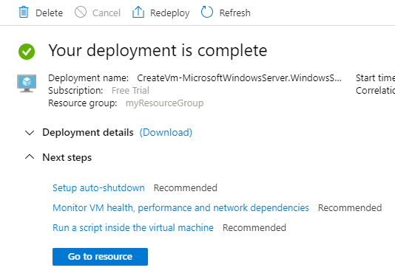
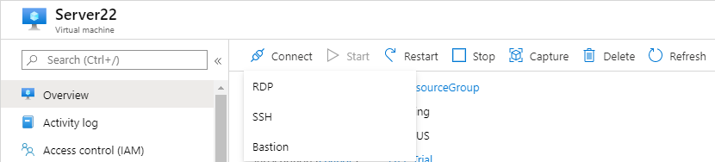
ODOTTELE, ETTÄ VIRTUAALIKONEESI LATAUTUU.
KUN VIRTUAALIKONE ON LATAUNUT PAINA ALEMPAA ”GO TO RESOURCE”
OVERVIEW KOHDASTA PAINA CONNECT JA VALITSE RDP.
PIDÄ IP OSOITE OLETUKSENA JA PORTTI 3389.
PAINA DOWNLOAD RDP FILE.
SEURAAVASSA DIASSA PARI KUVAA LISÄÄ.

Slide 6
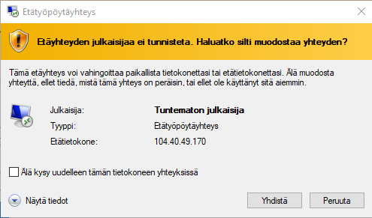
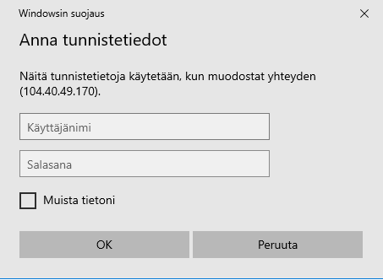
KUN OLIT LADANNUT RDP TIEDOSTON AVAA SE JA VALITSE YHDISTÄ.
ALUSSA VALITTIIN KÄYTTÄJÄTUNNUS JA SALASANA, KIRJAUDU NIILLÄ VIRTUALIKONEELLESI.
VIRTUAALIKONE KYSELEE TIETOJA/ASETUKSIA, LAITA KAIKKIIN MINIMIASETUKSET.

Slide 7
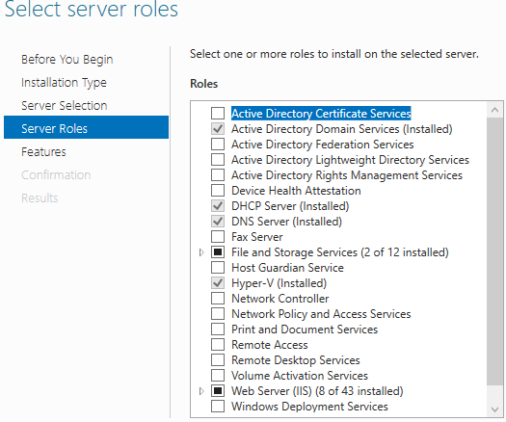
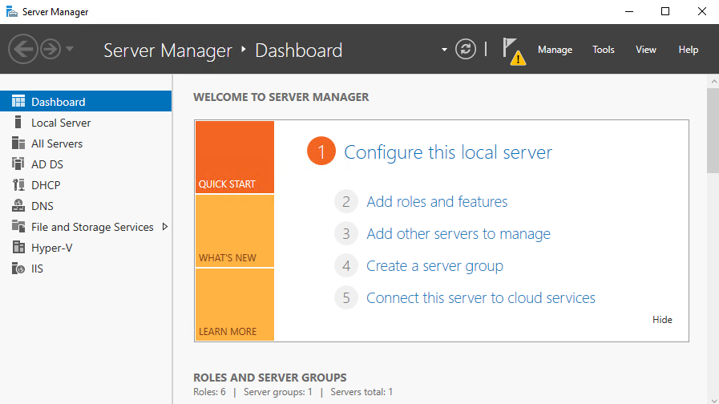
SERVERIN KÄYTTÖ JA TOIMIALUE
AINA KUN AVAAT SERVERIN AVAUTUU MYÖS SERVER MANAGER.
SERVER MANAGERISSA VALITSET ADD ROLes AND FEATURES.
KLIKKAAT NIIN MONTA KERTAA NEXT KUNNES OLET TÄSSÄ VALIKOSSA.

Slide 8

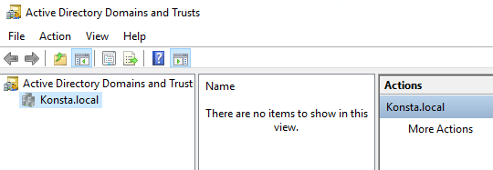
KUN OLET PÄÄSSYT VALIKKOON KLIKKAA ”ACTIVE DIRECTORY DOMAIN SERVICES”.
SITTEN VAAN KLIKKAA NEXTIA NIIN PITKÄÄN, ETTÄ VOIT PAINAA INSTALL.
KUN OLET LADANNUT SEN, SERVER MANAGERISSA YLHÄÄLLÄ NÄKYY KELTAINEN KOLMIO JA SIINÄ VIIMEISTELET TÄMÄN ASENNUKSEN.
KUN OLET KLIKANNUT KELTAISESTA KOLMIOSTA ALETAAN SIINÄ TEKEMÄÄN TOIMIALUETTA SINULLE.
VALITSE ”NEW FOREST” JA SILLE SOPIVA NIMI ESIM. ”MARKO.LOCAL”
VALITSE MYÖS SOPIVA SALASANA SINNE, KUN KONE SITÄ KYSYY.
KUN NÄMÄ ON TEHTY VOIT AVATA SERVER MANAGERIN TOOLS KOHDASTA ”ACTIVE DIRECTORY DOMAINS AND TRUSTS”

Slide 9
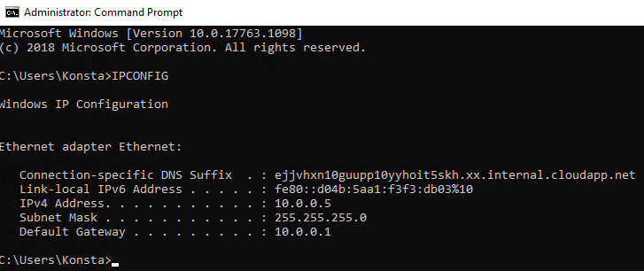
KUN TOIMIALUE ON NYT VALMIINA JA HALUAMME LISÄTÄ WINDOWS 10 VIRTUAALIKONEEN SINNE, NIIN PITÄÄ MUOKATA YKSI INTERNETASETUS SITÄ ENNEN.
Kirjoita serverin hakukenttään ”cmd” ja avaa se.
Kun olet cmd:ssä kirjoita ”ipconfig”.
Ipv4 osoitteesta selviää osoite mitä nyt tarvitsemme.
Mene serverin internetasetuksiin, kuvien mukaisesti ja muokkaa asetus.
Seuraavassa diassa lisää kuvia.

Slide 10
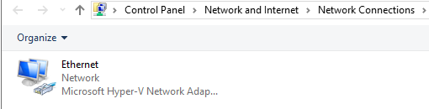
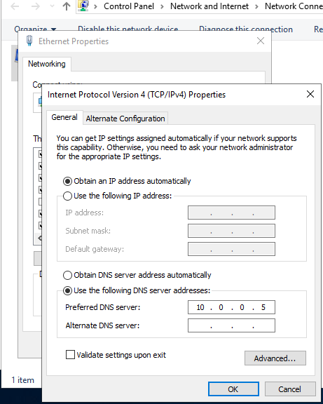
ETHERNETISTÄ KLIKKAA ”PROPERTIES” JA KUTEN TOISESTA KUVASTA NÄKYY MUOKKAA ALEMMASTA OSIOSTA DNS SERVER OSOITTEEKSI SE IPV4 OSOITE MIKÄ LÖYDETTIIN CMD:STÄ, TÄSSÄ TAPAUKSESSA SE ON 10.0.0.5
VIRTUAALIKONE SAATTAA NYT JÄÄTYÄ, MUTTA EI SE MITÄÄN HAITTAA, AVAA VAAN UUDESTAAN JA KATSOO, ETTÄ INTERNETYHTEYS TOIMII.
NYT PITÄISI OLLA KAIKKI PURKISSA JA ALETAAN KATSOMAAN WINDOWS 10 ASIOITA.

Slide 11
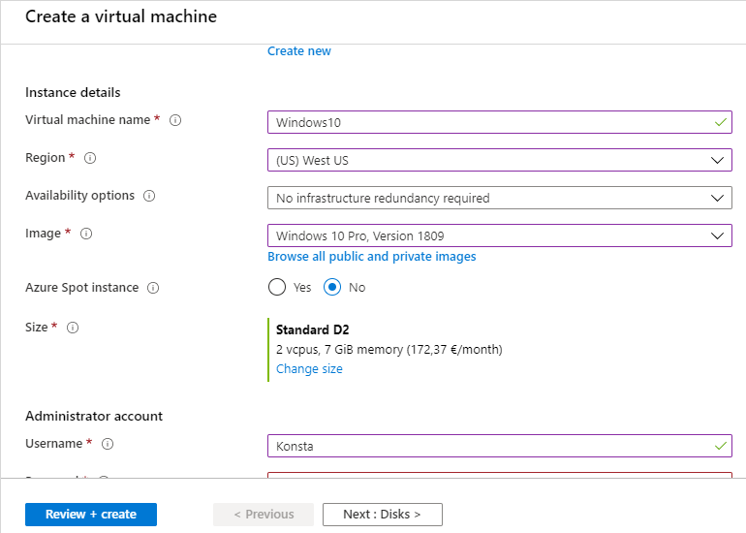
WINDOWS 10
KUN ALUSSA TEIMME WINDOWS SERVERIN MICROSOFT AZURESSA, NIIN NYT TEHDÄÄN SAMALLA TAVALLA WINDOWS 10, PAITSI, ETTÄ SERVER 2019 TILALLE VAIHDETAAN WINDOWS 10, JA NIMETÄÄN SE MYÖS ESIM. WIN10. ELIKKÄS KUVAN MUKAISELLA TAVALLA.

Slide 12
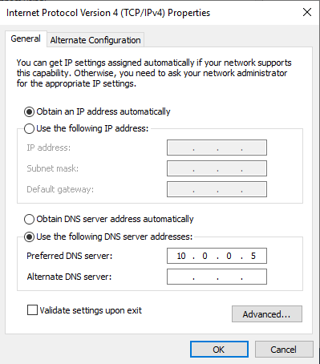
ÄSKEISEN KUVAN JÄLKEEN MUUTEN HOMMA JATKUU SAMALLA TAVALLA KUTEN SERVERISSÄ AIKAISEMMIN.
KUN OLET SAANUT WINDOWS 10 ASENNETTUA JA AVATTUA, VOI ENSIMMÄISENÄ VAIKKAPA VAIHTAA TUON INTERNETASTUKSEN MYÖS TÄHÄN WINDOWS 10. ELIKKÄS TAAS INTERNETASETUKSIIN JA DNS SERVER KOHTAAN ALAS SE SAMA OSOITE, TÄSSÄ TAPAUKSESSA ”10.0.0.5”
KONE SAATTAA TAAS JÄÄTYÄ, MUTTA UUDESTAAN KÄYNTIIN JA KATSOO, ETTÄ INTERNETYHTEYS ON TOIMINNASSA.

Slide 13
WINDOWS 10 VIRTUAALIKONEEN LIITTÄMINEN TOIMIALUEESEEN
WINDOWS 10 VIRTUAALIKONEESTA AVATAAN RESURSSIENHALLINTA (FILE EXPLORER).
OIKEAKLIKKAA KOHDASTA TÄMÄ TIETOKONE (THIS PC).
OIKEALTA KLIKKAA CHANGE SETTINGS (VAIHDA ASETUKSIA).
KLIKKAA KOHDASTA ”WORKGROUP OR DOMAIN” JA KIRJOITA SIIHEN TOIMIALUEEN NIMI, TÄSSÄ TAPAUKSESSA TOMIALUEENI NIMI ON KONSTA.LOCAL JA OLIN JO LIITTYNYT SIIHEN.
SEURAAVASSA DIASSA PARI KUVAA NÄISTÄ.

Slide 14
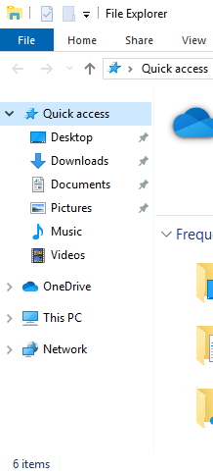
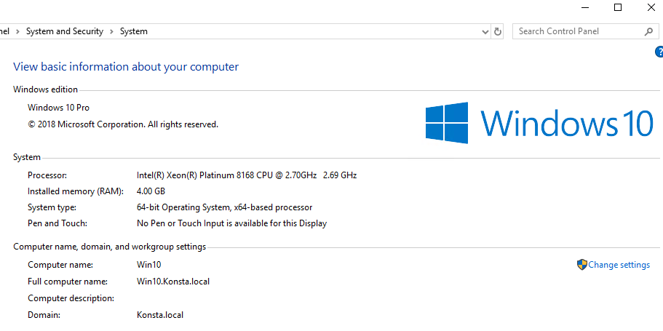
KUN ONNISTUNEESTI OLEMME TOIMIALUEESEEN LIITTYNYT TULEE TEKSTI ”WELCOME TO XXXX.LOCAL” TAI JOTAIN SINNEPÄIN(TERVETULOA XXXX.LOCAL TOMIALUEESEEN)TÄSSÄ TAPAUKSESSA KONSTA.LOCAL
NYT SIIRRYMME TAKAISIN SERVERIIN.

Slide 15
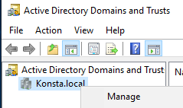
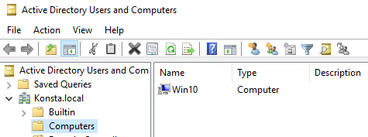
SERVERISSÄ AVATAAN SERVER MANAGERIN TOOLS OSIO JA ACTIVE DIRECTORY DOMAINS AND TRUSTS.
SITTEN TOIMIALUEEN NIMEN KOHDALTA OIKEAKLIKATAAN MANAGE KOHTA JA AVATAAN SE.
SITTEN NÄEMME COMPUTERS OSIOSSA WINDOWS 10 KONEEN, JONKA ÄSKEN LISÄSIMME TOMIALUEESEEN ONNISTUNEESTI.
TÄÄLLÄ VALIKOSSA VOIMME MUOKATA ASETUKSIA JA TOIMIALUEEN LIITTYVIÄ ASIOITA.

